Slide 1
Renæssancen

Slide 2
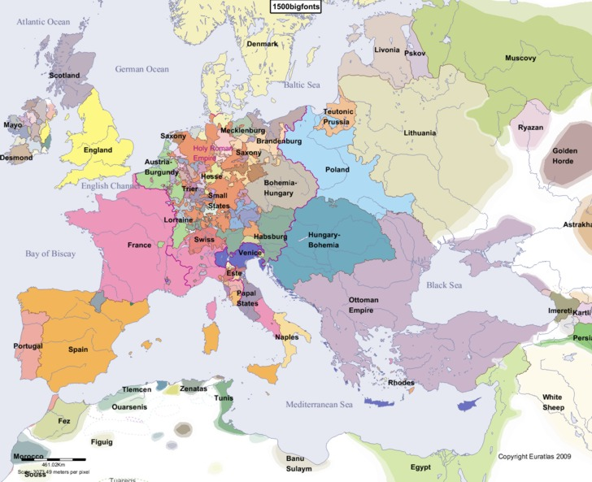

Slide 3
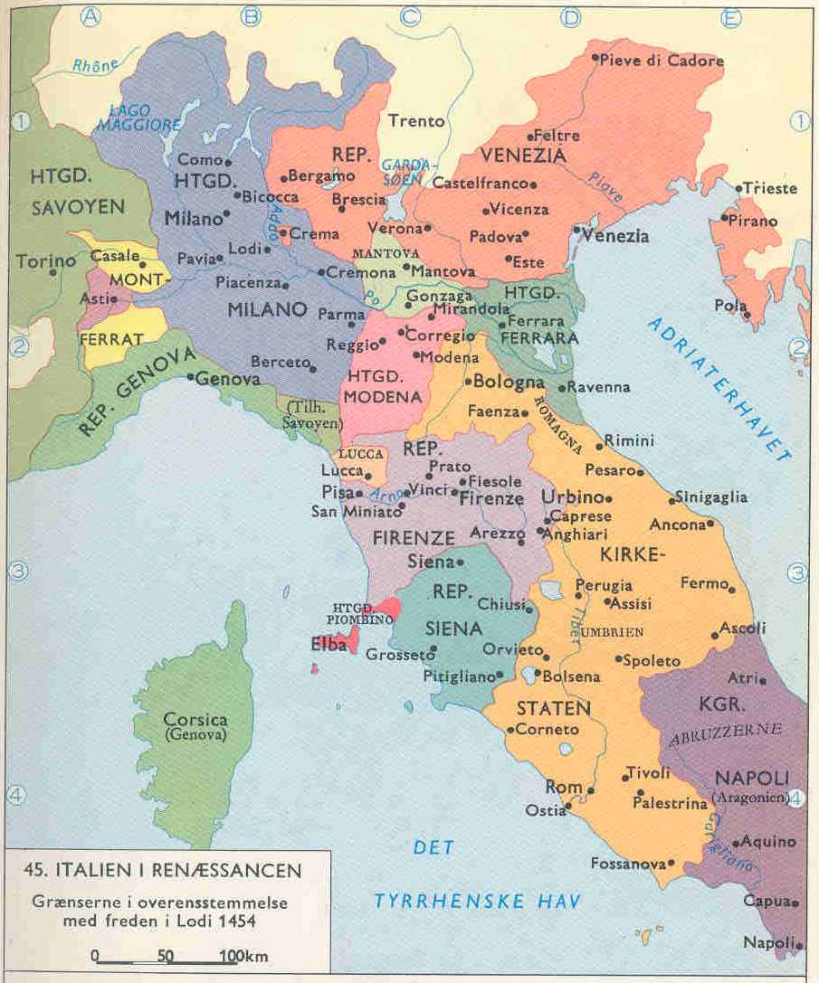

Slide 4
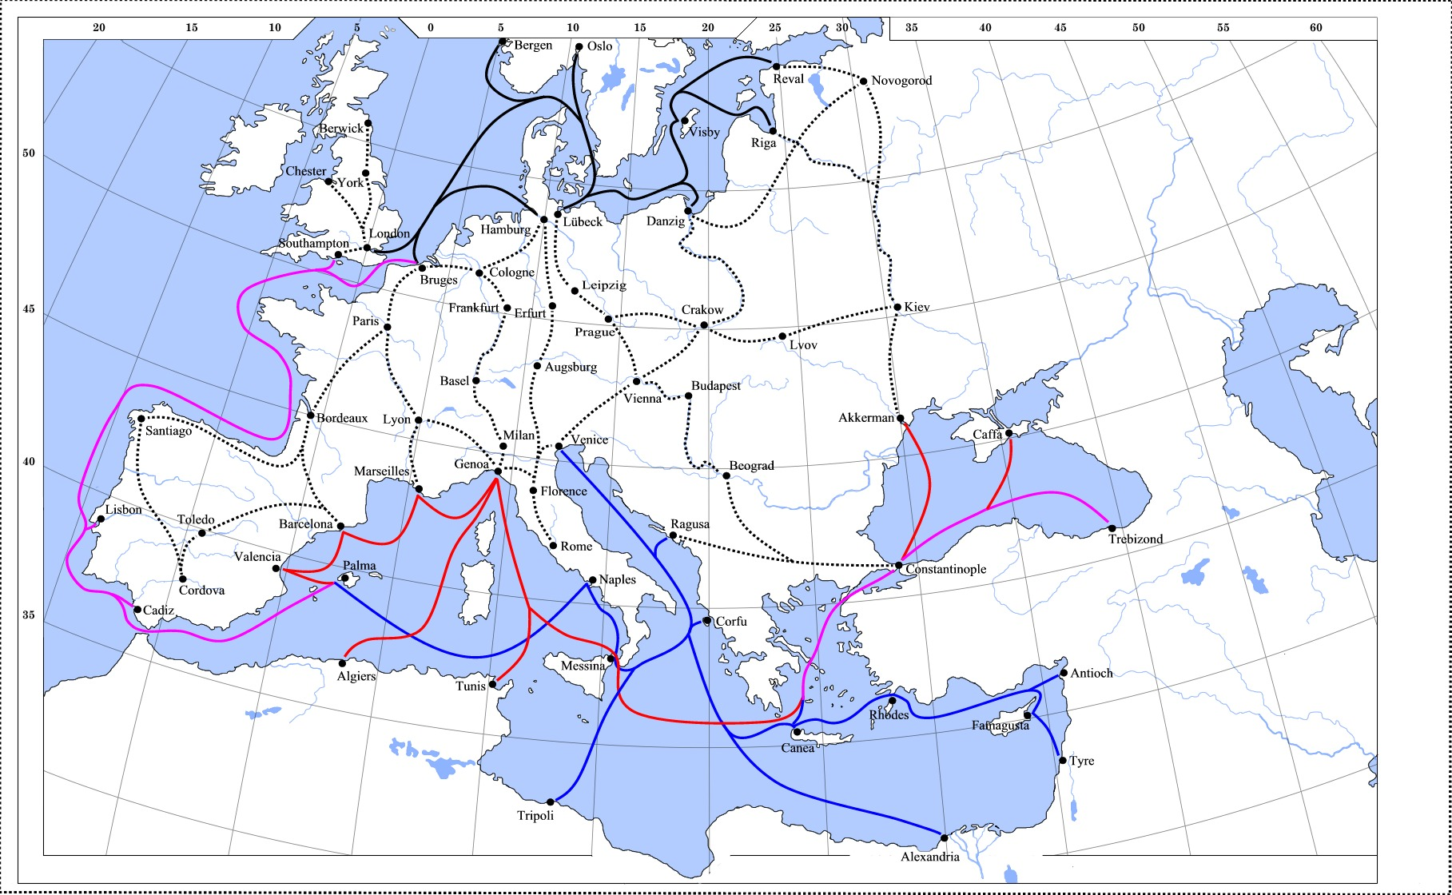

Slide 5
Pico della Mirandola
Hvilke ord bruger Pico om mennesket?
Hvordan er verden indrettet iflg. Pico?
Hvad er menneskets opgave i denne verden?
Hvad bestemmer hvordan et menneske udvikler sig?
Hvilke 4 muligheder beskrives?
Hvad er det højeste et menneske kan stræbe efter?

